Slide 1

TỔNG LIÊN ĐOÀN LAO ĐỘNG VIỆT NAM
TRƯỜNG ĐẠI HỌC TÔN ĐỨC THẮNG
KHOA CÔNG NGHỆ THÔNG TIN
NHẬP MÔN HỌC SÂU
Transformer based Encoder models and GPT models
Giảng viên: PGS.TS LÊ ANH CƯỜNG
Người thực hiện: NGUYỄN KHẮC ANH TÀI- 52100306
PHẠM DUY KHOA - 52100901
TRẦN NHỰT QUANG - 52100298
THÀNH PHỐ HỒ CHÍ MINH, NĂM 2024
1

Slide 2
Part 1

Slide 3

I. Transformer based Encoder models

Slide 4
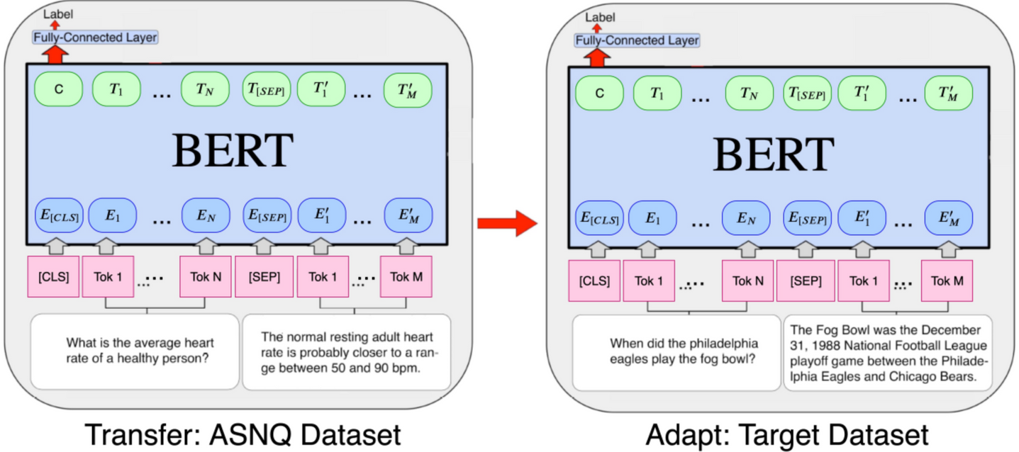
BERT là gì?
BERT là viết tắt của Bidirectional Encoder Representations from Transformers được hiểu là một mô hình học sẵn hay còn gọi là pre-train model, học ra các vector đại diện theo ngữ cảnh 2 chiều của từ, được sử dụng để transfer sang các bài toán khác trong lĩnh vực xử lý ngôn ngữ tự nhiên. BERT đã thành công trong việc cải thiện những công việc gần đây trong việc tìm ra đại diện của từ trong không gian số (không gian mà máy tính có thể hiểu được) thông qua ngữ cảnh của nó.

Slide 5
Tại sao BERT lại tốt hơn RNN ?
Lý do chính là bởi nó có nhúng thêm ngữ cảnh (Context) vào trong các vector embedding. Ngữ cảnh là một thứ vô cùng quan trọng trong ngôn ngữ. Với các ngữ cảnh khác nhau thì các từ trong câu được hiểu theo ý nghĩa hoàn toàn khác nhau, các LM bỏ qua ngữ cảnh thì khó có thể đạt được chất lượng tốt.

Slide 6
Ngữ cảnh (Contextual) và vai trò trong NLP
Non-context (không bối cảnh):
Anh ấy đặt cuốn sách lên bàn
Chúng tôi cần bàn về kế hoạch cho dự án mới.
-> Điều này đã làm giảm đi sự mềm mại và đa nghĩa của ngôn ngữ.
Uni-directional (một chiều):
Câu văn gốc: Hôm nay Tài đưa bạn gái đi chơi
Sau đó chúng ta che từ ‘bạn gái' và câu trên trở thành: Hôm nay Tài đưa [mask] đi chơi.
Yêu cầu bài toán là dự đoán từ được masking
Bi-directional (hai chiều):
->Tóm lại là một từ trong câu sẽ được biểu diễn một cách có liên quan đến cả từ trước lẫn từ sau, hay nói cách khác là liên quan đến tất cả các từ còn lại trong câu

Slide 7
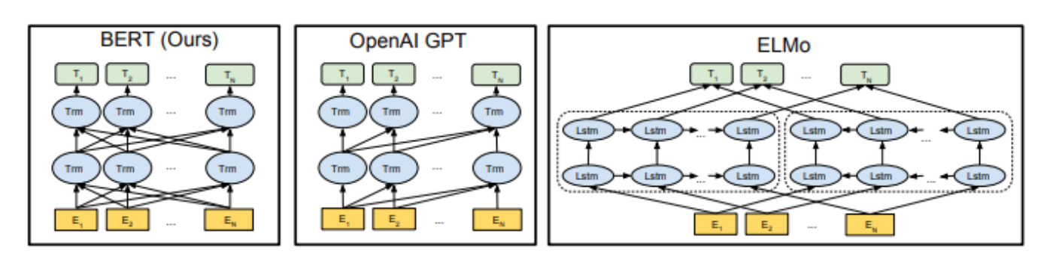
Kiến trúc của BERT
Kiến trúc mô hình BERT là một bộ mã hóa Transformer hai chiều (bidirectional Transformer encoder). Sử dụng Transformer do tính hiệu quả và hiệu suất vượt trội của huấn luyện Transformers trong việc phát hiện các phụ thuộc với khoảng cách xa (long-distance dependencies) so với kiến trúc Recurrent neural network.
Trong khi đó, bộ mã hóa hai chiều (bidirectional encoder) là một tính năng nổi bật giúp phân biệt BERT với OpenAI GPT (sử dụng từ trái sang phải Transformer) và ELMo (kết hợp giữa huấn luyện từ trái sang phải và một mạng riêng rẽ phải sang trái LSTM).

Slide 8
Pretrain model BERT (Fine-turning)
BERT được train đồng thời 2 task gọi là Masked LM (để dự đoán từ thiếu trong câu) và Next Sentence Prediction (NSP – dự đoán câu tiếp theo câu hiện tại). Hai kỹ thuật này được train đồng thời và loss tổng sẽ là kết hợp loss của 2 task và model sẽ cố gắng minimize loss tổng này. Chi tiết 2 task này như sau:

Slide 9
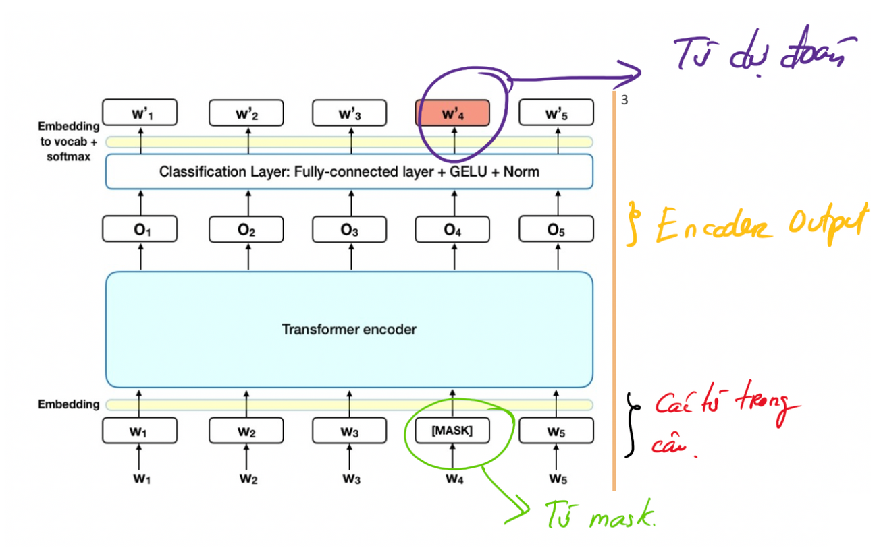
Masked LM
Với task này, ta train sẽ thực hiện che đi tầm 15% số từ trong câu và đưa vào model. Và ta sẽ train để model predict ra các từ bị che đó dựa vào các từ còn lại (đúng như câu Tài đưa bạn gái đi chơi ở trên đó).

Slide 10
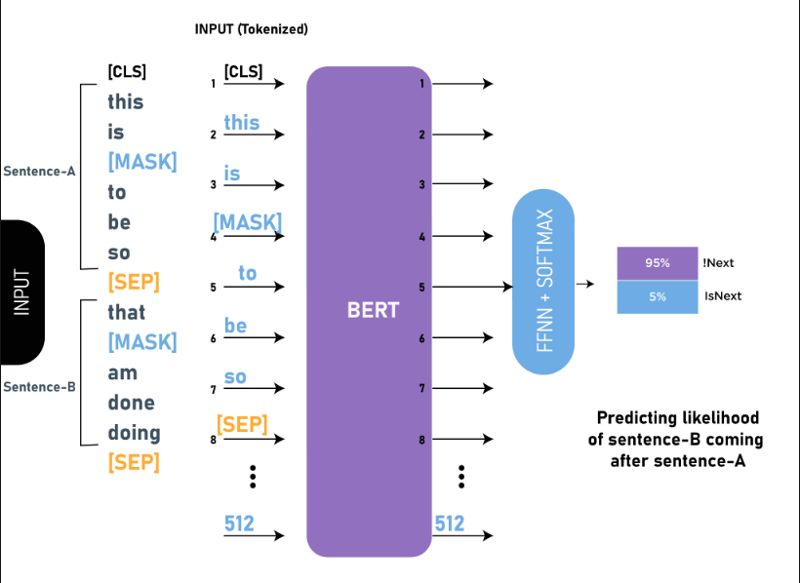
Next Sentence Prediction (NSP)
Sentence-A và Sentence-B: Hai câu đầu vào được chọn, trong đó Sentence-B có thể là câu tiếp theo của Sentence-A hoặc là một câu ngẫu nhiên từ một đoạn văn khác.

Slide 11
II.GPT-3: Language Models are Few-Shot Learners
GPT-3 có số tham số gấp 10 lần so với mô hình ngôn ngữ Turing NLG mạnh mẽ của Microsoft và gấp 100 lần so với GPT-2. Do có số lượng lớn các tham số và dataset phong phú, GPT-3 thực hiện tốt các tác vụ NLP với zero-shot và few-shot setting. Do dung lượng lớn, nó có khả năng viết các bài viết mà chúng ta khó có thể phân biệt với các bài viết của con người. Nó cũng có thể thực hiện các tác vụ nhanh chóng mà nó chưa bao giờ được huấn luyện một cách rõ ràng.
GPT-3 chứng minh hiệu quả của mình trên một loạt các nhiệm vụ NLP. Ngoài ra, mô hình cũng được đánh giá về các tác vụ tổng hợp như cộng số học, giải mã từ, sinh tin tức, học và sử dụng từ mới v.v. Đối với những nhiệm vụ này, hiệu suất tăng lên cùng với sự gia tăng số lượng các tham số và mô hình hoạt động tốt hơn trong few-shot setting hơn là one hay zero-shot.

Slide 12
Part 2

Slide 13

Ứng dụng Transformer trong Dịch Thuật
Tiếng Anh - Tiếng Việt

Slide 14
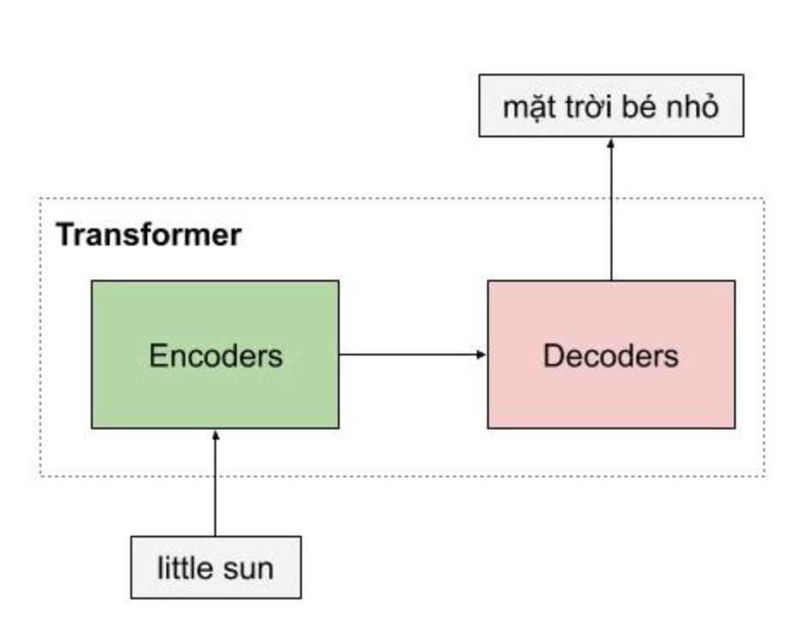
Tổng quan về mô hình
Giống như những mô hình dịch máy khác, kiến trúc tổng quan của mô hình transformer bao gồm 2 phần lớn là encoder và decoder. Encoder dùng để học vector biểu của câu với mong muốn rằng vector này mang thông tin hoàn hảo của câu đó. Decoder thực hiện chức năng chuyển vector biểu diễn kia thành ngôn ngữ đích.

Slide 15
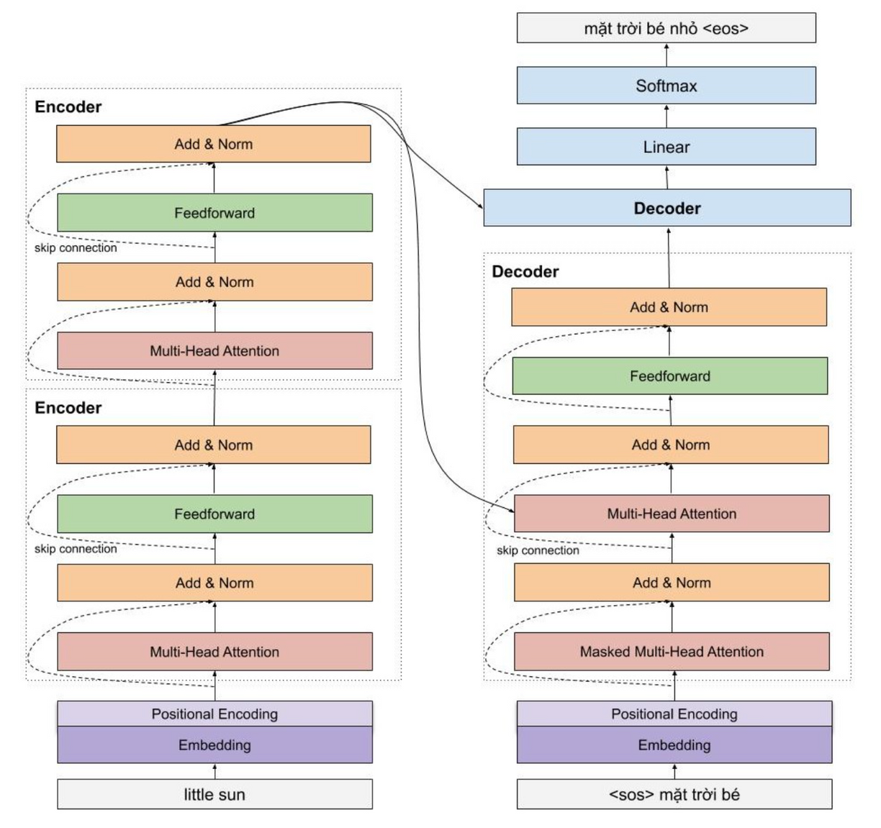

Slide 16
Embedding layer with Position encoding
Phương pháp position encoding là một kỹ thuật được sử dụng trong các mô hình Transformer để mã hóa thông tin vị trí của các từ trong một chuỗi đầu vào. Điều này rất quan trọng bởi vì không giống như các mô hình tuần tự như RNN hay LSTM, mô hình Transformer không có cơ chế tự nhiên để nhận biết thứ tự của các từ trong chuỗi. Dưới đây là mô tả chi tiết về phương pháp này:
Trong các mô hình Transformer, kiến trúc chỉ dựa vào cơ chế attention, trong đó mỗi từ trong một câu có thể "chú ý" đến tất cả các từ khác mà không quan tâm đến thứ tự của chúng. Tuy nhiên, để mô hình có thể hiểu được thứ tự của từ trong chuỗi, ta cần thêm thông tin vị trí vào biểu diễn của các từ.
Position encoding thêm thông tin vị trí của mỗi từ trong câu vào các embeddings của từ đó. Thông tin này được biểu diễn dưới dạng các vector được thêm vào các embeddings của từ.

Slide 17
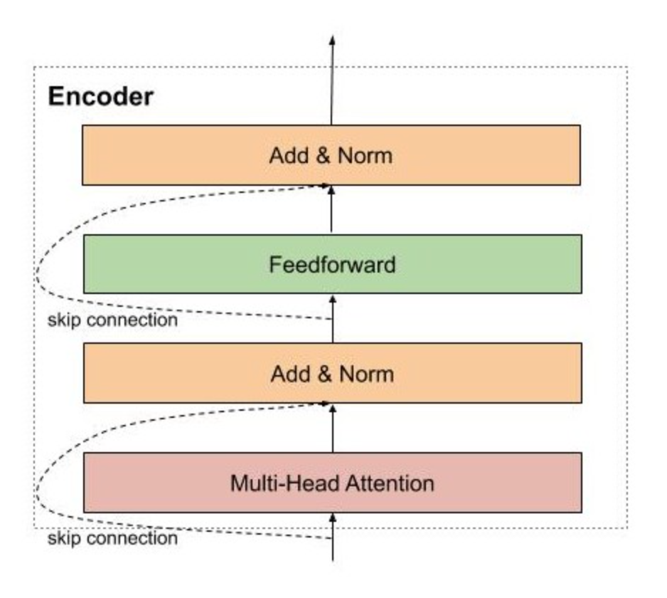
Encoder
Encoder của mô hình transformer có thể bao gồm nhiều encoder layer tượng tự nhau. Mỗi encoder layer của transformer lại bao gồm 2 thành phần chính là multi head attention và feedforward network, ngoài ra còn có cả skip connection và normalization layer.

Slide 18
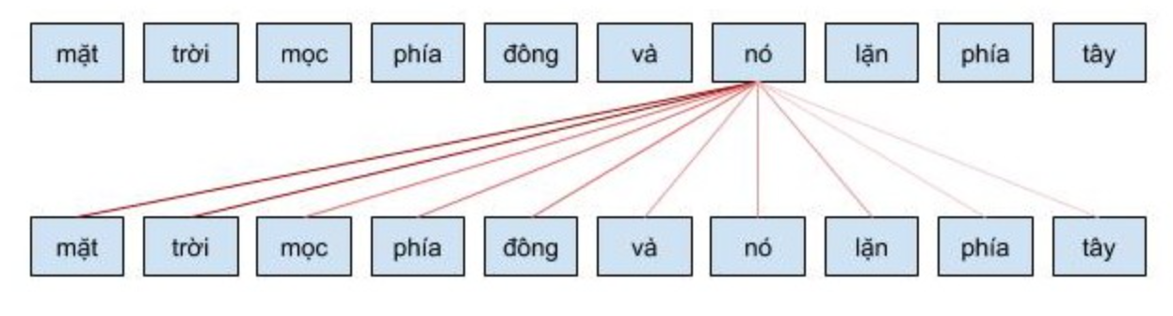
Self Attention layer
Self Attention cho phép mô hình khi mã hóa một từ có thể sử dụng thông tin của những từ liên quan tới nó.
Cơ chế self attention này có ý nghĩa tương tự như cơ chế attention đã tìm hiểu ở bài giữa kì và những công thức toán học cũng tương ứng với nhau.

Slide 19
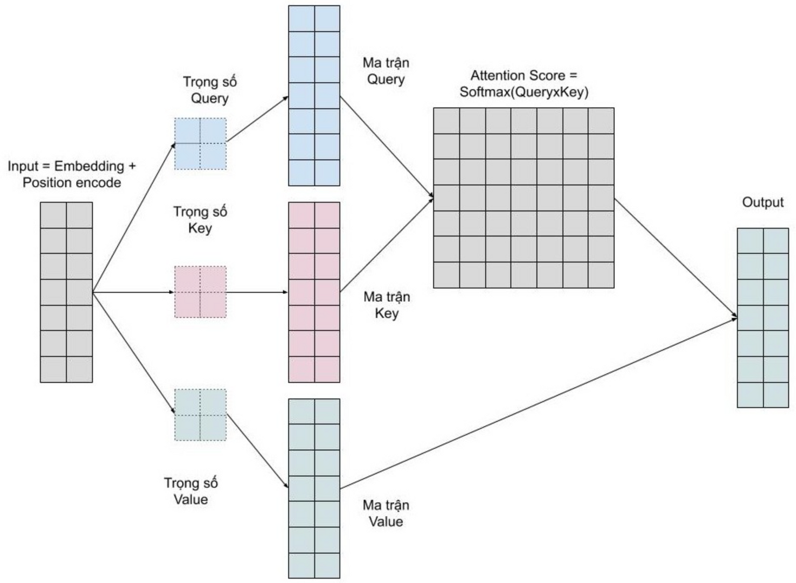
Bạn có thể tưởng tượng cơ chế self attention giống như cơ chế tìm kiếm. Với một từ cho trước, cơ chế này sẽ cho phép mô hình tìm kiếm trong cách từ còn lại, từ nào “giống” để sau đó thông tin sẽ được mã hóa dựa trên tất cả các từ trên.

Slide 20
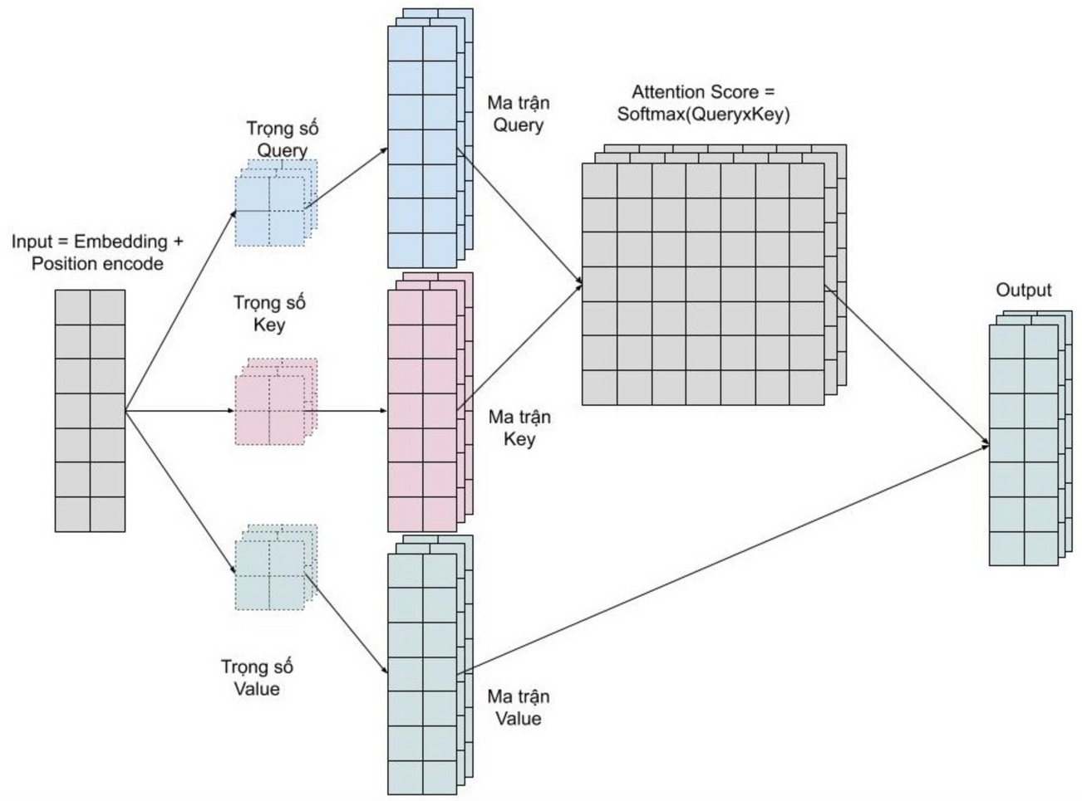
Multi-head Attention
Chúng ta muốn mô hình có thể học nhiều kiểu mối quan hệ giữa các từ với nhau. Với mỗi self-attention, chúng ta học được một kiểu pattern, do đó để có thể mở rộng khả năng này, chúng ta đơn giản là thêm nhiều self-attention. Tức là chúng ta cần nhiều ma trận query, key, value mà thôi. Giờ đây ma trận trọng số key, query, value sẽ có thêm nhiều chiều depth nữa.
Multi head attention cho phép mô hình chú ý đến đồng thời những pattern dễ quan sát được như sau.
Chú ý đến từ kế trước của một từ
Chú ý đến từ kế sau của một từ
Chú ý đến những từ liên quan của một từ

Slide 21
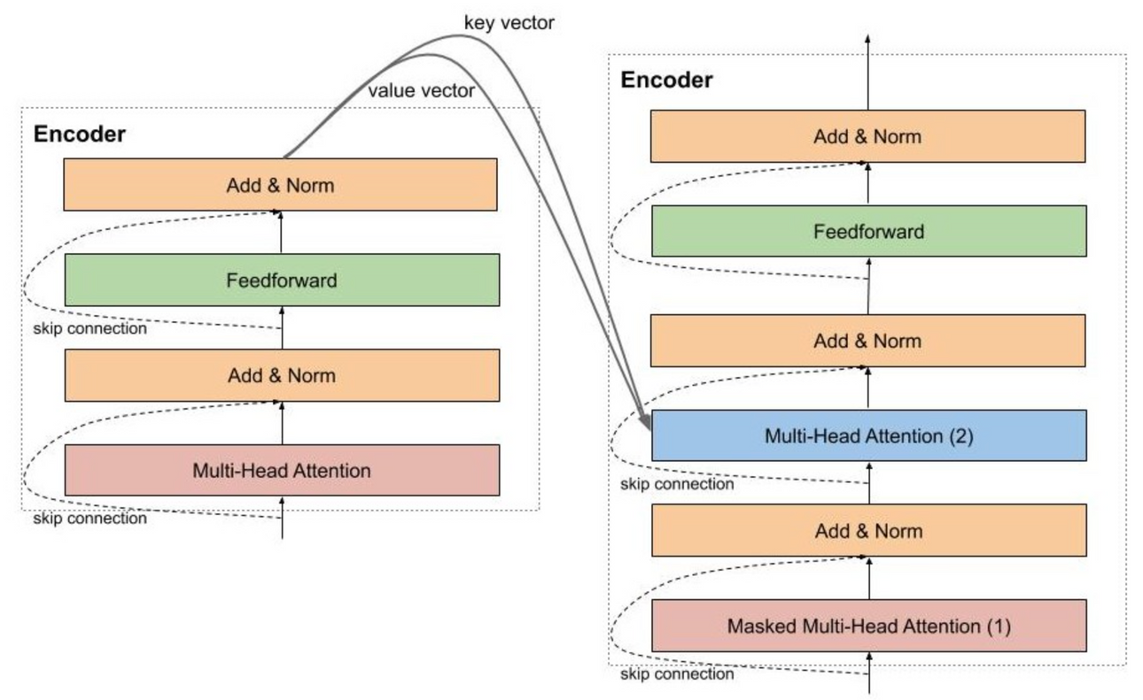
Decoder
Decoder thực hiện chức năng giải mã vector của câu nguồn thành câu đích, do đó decoder sẽ nhận thông tin từ encoder là 2 vector key và value. Kiến trúc của decoder rất giống với encoder, ngoại trừ có thêm một multi head attention nằm ở giữa dùng để học mối liên quan giữa từ đang được dịch với các từ được ở câu nguồn.

Slide 22
Masked Multi head Attention
Masked Multi Head Attention tất nhiên là multi head attention mà chúng ta đã nói đến ở trên, có chức năng dùng để encode các từ câu câu đích trong quá trình dịch, tuy nhiên, lúc cài đặt chúng ta cần lưu ý rằng phải che đi các từ ở tương lai chưa được mô hình dịch đến, để làm việc này thì đơn giản là chúng ta chỉ cần nhân với một vector chứa các giá trị 0,1.
Trong decoder còn có một multi head attention khác có chức năng chú ý các từ ở mô hình encoder, layer này nhận vector key và value từ mô hình encoder, và output từ layer phía dưới. Đơn giản bởi vì chúng ta muốn so sánh sự tương quan giữ từ đang được dịch vời các từ nguồn.

Slide 23





CẢM ƠN
CÁC
BẠN ĐÃ
Nếu bạn có bất kỳ
câu hỏi nào,
Hỏi tôi làm gì?
LẮNG NGHE
MÌnh không phải
29

